Slide 1
Название стартап-проекта: «Визуальный индикатор качества молочных товаров.»

Slide 2
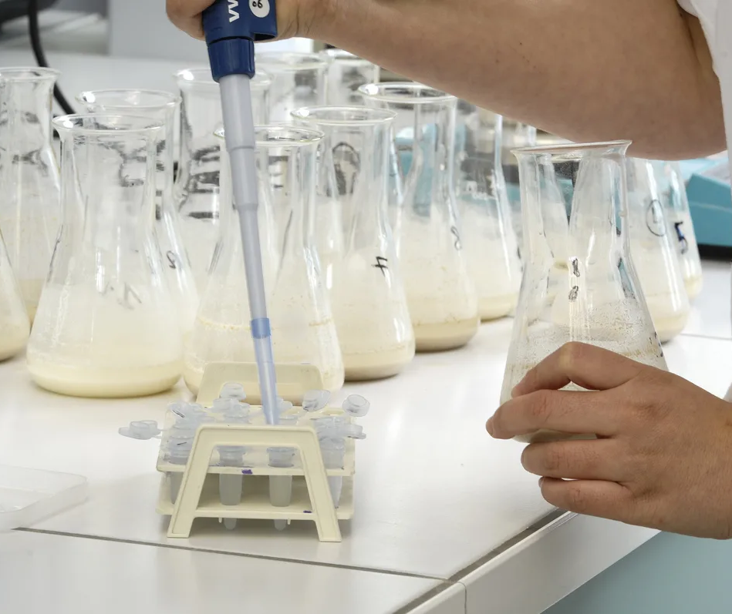
Технологическое направление:
Биокаталитические, биосинтетические и биосенсорные технологии
Рынок НТИ:
Рынок FOODNET
Сквозные технологии:
Новые производственные технологии

Slide 3
Трекер:
Елена Александровна Чудакова
U119767
1046838
89081316498
Наставник:
Ольга Николаевна Романова
U119760
1046813
89507565611
Команда стартап-проекта:
Участники:
1. Степура Диана Юрьевна
U1420571
4915391
89529534199
2. Елизавета Игоревна Кожухова
U1420515
4915364
89026972627
3. Александр Викторович Сильченко
U1409840
4915364
89802436804
4. Екатерина Романовна Шевченко
U1409801
4890720
8985384514

Slide 4
Аннотация проекта
Цели: Обеспечение безопасности качества молочных товаров, сотрудничество с производителями, повышение уровня образованности и информированности потребителей.
Задачи: : Разработка технологии визуального индикатора качества молочных товаров и его продвижение на рынок.
Ожидаемый результат: Повышение уровня безопасности и качества молочных продуктов, социальная польза и вклад в продовольственную безопасность.
Области применения результатов: Производители молочных продуктов, розничные сети и магазины, исследовательская область.
Потенциальные потребительские сегменты: Рестораны и кафе, государственные исследовательские и регулирующие органы.

Slide 5
Базовая бизнес-идея
Какой продукт будет продаваться:
Физический индикатор, способный менять цвет в зависимости от состояния содержимого внутри.
Какую и чью проблему решает:
сокращение потерь продукции,
повышение доверия потребителей,
улучшение качества продуктов,
обеспечение безопасности продуктов.
Потенциальные потребительские сегменты:
Обычные люди, которые покупают молочные продукты для потребления
Рестораны и кафе
Розничные сети и магазины
На основе какого научно-технического решения и результата будет создан продукт:
Химический анализ: Использование химического анализа для определения состава молока и обнаружения вредных примесей.
Микробиологический анализ: Исследование микробиологических показателей молока для определения его свежести и безопасности.

Slide 6
Бизнес-модель
Рассматриваются 3 бизнес-модели:
1. Продажа оборудования и технологий
2. Прямые продажи потребителям
3. Партнерство с производителями молочных продуктов
Для связи с потребителем планируются использоваться: веб-сайты, образовательные вебинары, специальные форумы, социальные исследования и организация специальных мероприятий и дегустаций.

Slide 7
Основные конкуренты:
3M Food Safety
Freshpoint Quality Assurance
Mimica
Indicatorium
UPM
Evigence
Topcryo
FreshTag

Slide 8
Ценностное предложение
В большей степени компании производят индикаторы для мясной, замороженной продукции, следовательно, на данный момент на рынке представлено небольшое количество организаций, производящих индикаторы свежести, которые специализируются на молочной продукции, поэтому наша фирма может занять данный сегмент рынка . Клиентам гарантируется качество и надёжность индикаторов, а также простота и удобство в использовании за счёт изменения цвета. Также внешний вид индикаторов лаконичен, что не испортит внешний вид упаковок молочной продукции. В этом заключаются преимущества и ценность нашего продукта.

Slide 9
Обоснование реализуемости бизнеса
Основные преимущества:
1. Экономия времени для покупателей.
2. Снижение потерь для торговых организаций
3. Соблюдение стандартов безопасности и регулирования отношений между контрагентами
4. Доступность информации для покупателей и продавцов

Slide 10
Характеристика будущего проекта
Основные технические параметры:
1. Точность анализа
2. Скорость анализа
3. Удобство использования
4. Портативность
5. Интеграция с другими системами
6. Стоимость и экономическая эффективность
7. Безопасность и соответствие стандартам
8. Контроль качества и сертификация

Slide 11
Параметры бизнеса
Организационные параметры:
Правовая структура: Определяем правовую структуру нашей компании (ООО) и регистрируем в соответствии с законодательством России.
Команда: Собираем команду профессионалов
Исследования и разработки: Уделяем внимание научным исследованиям и разработкам
Производственные параметры:
Технология: Разработаем и усовершенствуем технологию индикатора, а также определяем тип оборудования и лабораторных условий
Сырье и оборудование: Определяем, какое оборудование и сырье необходимо для производства и анализа
Производственная мощность: Оцениваем, сколько индикаторов можно произвести в единицу времени, и сколько времени требуется для анализа
Контроль качества: Устанавливаем систему контроля качества для индикаторов
Упаковка и хранение: Разрабатываем виды упаковки и хранения индикаторов с целью обеспечения сохранности.
Финансовые параметры:
Финансирование: Определим источники финансирования (инвестиции, кредиты или гранты)
Бюджет: Разработаем бюджет, который включает затраты на исследования и разработки, закупку оборудования, оплату персонала, маркетинг и т.д.
Цены и доходы: На основе затрат, объема продаж и дохода, выберем стратегию ценообразования
Рентабельность: Оценим ожидаемую рентабельность проекта и срок окупаемости
Финансовое планирование: Разработаем финансовые прогнозы, которые включают доходы, расходы и прибыль на долгосрочную и краткосрочную перспективу.
Налогообложение и юридические обязательства: Будем соблюдать налоговые и юридические обязательства в соответствии с действующим законодательством России.

Slide 12
Основные конкурентные преимущества:
1. Высокая степень безопасности
2. Уникальность продукта для рынка молочных товаров.
3. Высокая точность измерений.
4. Гибкие бизнес-модели, удобство сотрудничества.
Научно-техническое решение и результаты для создания продукции:
1. Спектрофотомерия (измерение содержания жира, белка и лактозы)
2. Биохимические анализы
3. Микробиологические анализы
4. Химический анализ загрязнений
5. Технологии наноматериалов
6. Оборудование и датчики
7. Нормативные требования
8. Исследования конкурентов
Стоит учесть, что нам могут потребоваться лицензии, патенты и разрешения на использование определенных технологий
«Задел». Уровень готовности продукта TRL:
Стартап является хорошо проработанным, так как в ходе его создания были проработаны и изучены:
- конкурентная среда, что помогает оценить риски;
- выделены основные преимущества;
- имеется четко поставленная цель и задача;
- продукт является рентабельным в силу низкой себестоимости.
Не проработаны и не найдены:
- поиск инвесторов;
- компания, занимающаяся производством самого продукта.

Slide 13
Соответствие проекта научным и научно-техническим приоритетам образовательной организации/региона заявителя/предприятия:
Наш проект соответствует научным приоритетам образовательной организации ВФ РЭУ им. Плеханова Г.В.
Общественная организация “Качество нашей жизни” и Воронежский филиал РЭУ им. Г. В. Плеханова сотрудничают на протяжении многих лет
В Воронежской области, есть несколько производителей и переработчиков молока. Например, компания «Молвест», Молочный комбинат «Воронежский» и т.д.
Тем самым, разрабатывая наш проект, поначалу, мы можем предлагать свой товар данным фирмам в данном регионе, а потом переходить на другие регионы РФ
Каналы продвижения будущего продукта:
1. Реклама и маркетинговые каналы
2. Дегустации и промо-акции
3. Сотрудничество с производителями и розничными сетями
4. Обратная связь и отзывы

Slide 14
Каналы сбыта будущего продукта
Наша компания планирует использовать косвенные каналы сбыта.
( увеличим охват рынка и, в перспективе, уровень продаж, прибыль и другие финансовые показатели бизнеса, а также, освоение новых сегментов займет меньше времени, также сократятся расходы на складское хозяйство и процессы хранения)
Со временем мы перейдем на прямое взаимодействие с компаниями производителями, когда наша компания станет лидером на рынке.
Наша компания планирует использовать косвенные каналы сбыта.
(Увеличим охват рынка, уровень продаж, прибыль, освоение новых сегментов займет меньше времени, сократятся расходы на складское хозяйство и процессы хранения). Также можно продавать товар более крупными партиями. Мы перейдем на прямое взаимодействие с компаниями производителями, когда наша компания станет лидером на рынке.

Slide 15
Характеристика проблемы, на решение которой направлен стартап-проект.
Описание проблемы:
Проблема скоропортящихся молочных товаров может быть вызвана несколькими факторами:
1. неправильное хранение
2. неблагоприятные условия транспортировки
3. нарушение производственных процессов
Основной фактор-температура.
Кроме того, гигиенические нормы при производстве и хранении молочных продуктов играют важную роль.
Какая часть проблемы решается:
Последовательность факторов, приводящих к ухудшению молочных товаров, может различаться в разных случаях:
1.Температура хранения
2.Санитарные условия
3.Упаковка
4.Время производства и доставки
Проблему скоропортящихся молочных товаров мы хотим частично решить нашим проектом.

Slide 16
«Держатель» проблемы, его мотивации, возможности решения проблемы.
В зоне риска находятся как продавцы, так и покупатели. Поэтому важно как продавцам, так и покупателям быть внимательными и заботиться о качестве продуктов.
Физический индикатор качества молочных товаров позволит предоставлять четкую информацию о сроке годности молочных продуктов. Эта мера поможет улучшить качество молочных продуктов, сократить расходы компаний на сотрудников, минимизировать потери от порчи, обеспечить безопасность.
Каким способом будет решена проблема:
Индикаторы помещаются в упаковку, распознают свежесть товаров, за счёт смены цветов можно узнать, пригодна ли продукция для дальнейшего использования.
Это позволит сократить потери товара и убытки от производства, обеспечить безопасность продукта

Slide 17
Оценка потенциала «рынка» и рентабельности бизнеса:
Некоторые аспекты, которые нам стоит учесть:
1. Популярность молочных продуктов
2. Пищевая безопасность
3. Законодательство
4. Производители и розничные сети
5. Инновации в пищевой промышленности
6. Ценообразование
7. Конкуренция
8. Маркетинг и продажи
9. Регулирование и сертификация
10. Срок окупаемости

Slide 18
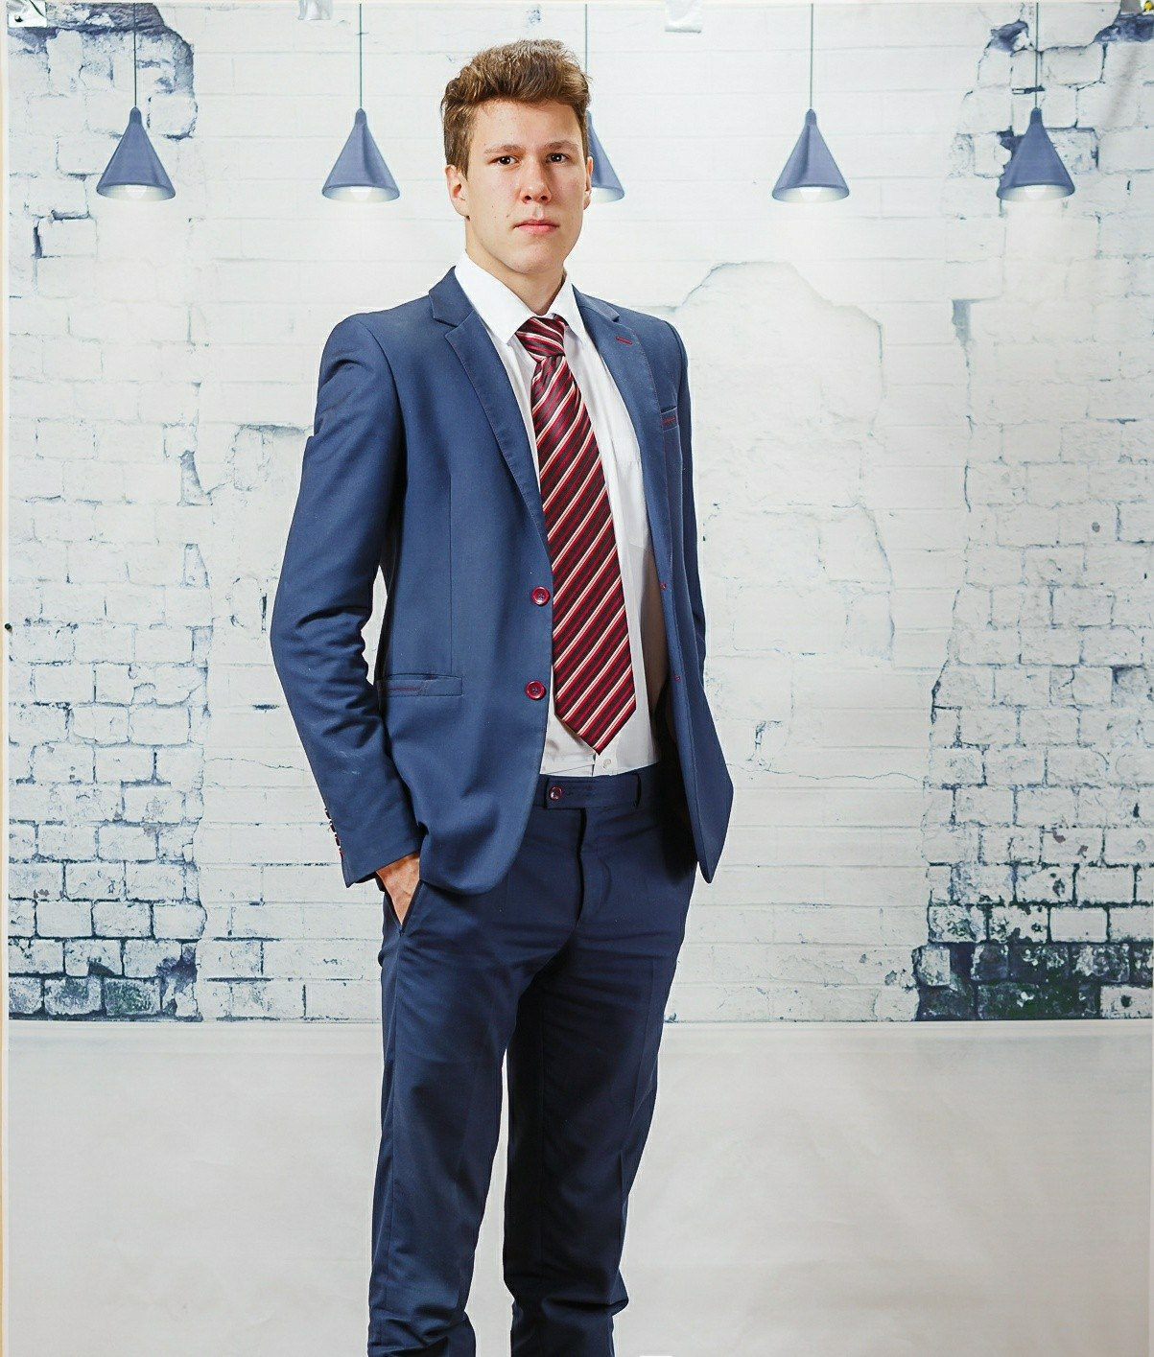
Лидер стартап-проекта: Кузнецов Кирилл Владимирович U1409766 id 1520995 89964516923 kirgramm@inbox.ru

